Slide 1
Khutbah Multimedia
TANGGUNGJAWAB
MEMBAYAR CUKAI TANAH
22 JamadilAwal, 1431 / 7 Mei, 2010
http ://e-khutbah.terengganu.gov.my

Slide 2
Pujian Kepada Allah S.W.T.
الْحَمْدُ ِللهِ
Segala puji-pujian hanya bagi Allah S.W.T.

Slide 3
Syahadah
أَشْهَدُ أَنْ لآ إِلَهَ إِلاَّ اللهُ فَاطِرُ الأَرْضِ وَالسَّمَاوَاتِ، وَأَشْهَدُ أَنَّ مُحَمَّدًا عَبْدُهُ وَرَسُوْلُهُ أَكْمَلُ الْمَخْلُوْقَاتِ
Aku naik saksi bahawasanya tiada Tuhan selain Allah yang menjadikan bumi dan langit dan aku naik saksi bahawa Nabi Muhammad S.A.W, hambaNya dan RasulNya sesempurna makhluk.

Slide 4
Selawat Ke Atas
Nabi Muhammad S.A.W
اللَّهُمَّ صَلِّ وَسَلِّمْ عَلَى سَيِّدِنَا مُحَمَّدٍ وَعَلَى آلِهِ وَأَصْحَابِهِ أُولِى الْفَضَآئِلِ وَالْكَرَامَاتِ.
Ya Allah, Cucurilah rahmat dan sejahtera ke atas penghulu kami Nabi Muhammad S.A.W dan ke atas keluarganya dan para sahabatnya yang mempunyai kelebihan dan kemuliaan.

Slide 5
Wasiat Taqwa
اتَّقُواْ اللهَ، وَأَصْلِحُوْا ذَاتَ بَيْنِكُمْ وَأَطِيْعُوْا اللهَ وَرَسُوْلَهُ إِنْ كُنْتُمْ مُؤْمِنِيْنَ.
Bertaqwalah kepada Allah dan perbaikilah hubungan antara kamu dan taatilah Allah dan RasulNya sekiranya kamu orang yang beriman.

Slide 6
Pesanan Taqwa
Bertakwalah
Kepada Allah dengan sebenarnya.
Untuk bekalan di
hari Akhirat kelak.
Sebaik-baik bekalan adalah TAKWA KEPADA ALLAH.

Slide 7
Tajuk Khutbah Hari ini ……
TANGGUNGJAWAB
MEMBAYAR
CUKAI TANAH
22 JamadilAwal, 1431 / 7 Mei, 2010
http ://e-khutbah.terengganu.gov.my

Slide 8
Pendahuluan ….
CUKAI TANAH
Dibayar oleh pemilik tanah kepada pemerintah “Kerajaan Negeri” di mana tanah mereka berada.

Slide 9
Dikenakan bayaran cukai, iaitu…..
CUKAI TANAH oleh semua jenis tanah yang dimiliki kepada Pejabat Tanah spt :-
Tapak premis perniagaan
Kediaman
Tanah-tanah pertanian
Sawah, dusun, kebun getah, kelapa sawit dll

Slide 10
Bagaimana dan melalui sumber apakah kerajaan membiayai ……
Pembinaan dan Penyelenggaraan kemudahan awam & infrastruktur spt :-
Masjid, dewan, perhentian bas, permainan kanak-kanak dsb….
Jalan, parit, longkang & lain-lain pembangunan
TENTUNYA
Melalui kutipan CUKAI

Slide 11
Bayaran cukai tanah adalah perlu dijelaskan…..
Sebelum
1 Jun setiap tahun
Lewat membayar akan dikenakan denda
Tunggakkan dan denda mengikut kadar akan dikenakan di atas kelewatan pembayaran

Slide 12
Tindakan Kerajaan Negeri di atas kelewatan bayaran cukai, iaitu…..
Pemilik Tanah akan berhadapan dengan tindakan Penguatkuasaan
Tanah-tanah boleh dirampas mengikut Undang-undang Kanun Tanah Negara

Slide 13
Peraturan Pemilikan Tanah Demi Kebaikan Bersama
Mengukur dan membuat tanda sempadan
Tanpa cakna pemerintah akan menimbulkan pergaduhan bahkan
Termasuk dalam kaedah
“Masuliyyah Mursalah”
Patuhilah peraturan yang diadakan oleh Pemerintah

Slide 14
Firman Allah Taala dalam
Surah An Nisa’ Ayat : 59
يَا أَيُّهَا الَّذِينَ آمَنُواْ أَطِيعُواْ اللهَ وَأَطِيعُواْ الرَّسُولَ وَأُوْلِي الأَمْرِ مِنكُمْ فَإِن تَنَازَعْتُمْ فِي شَيْءٍ فَرُدُّوهُ إِلَى اللهِ وَالرَّسُولِ إِن كُنتُمْ تُؤْمِنُونَ بِاللهِ وَالْيَوْمِ الآخِرِ ذَلِكَ خَيْرٌ وَأَحْسَنُ تَأْوِيلاً
Maksudnya:
“Wahai orang-orang yang beriman taatlah kamu kepada Allah dan taatlah kamu kepada rasulullah dan kepada Waliyyul Amri( orang yang berkuasa) di kalangan kamu.Dan jika kamu berbantah-bantah(berselisihan dalam sesuatu perkara,maka hendaklah kamu mengembalikannya kepada(kitab) Allah dan (sunnah) rasulnya, jika kamu beriman kepada Allah dan hari akhirat.Yang demikian adalah lebih baik (bagi kamu) dan lebih elok pula kesudahannya”.

Slide 15
Kesan kutipan cukai tanah dalam sejarah Islam …
Saidina Umar Al-Khattab
Cukai Tanah “KHARAJ” dikenakan terhadap tanah-tanah yang dimenangi oleh tentera Islam spt. Iraq, Syam & Mesir
Hasil kutipan cukai tanah dari
Kufah telah mencecah seratus juta dirham

Slide 16
Rasulullah s.a.w.
Cukai Tanah “KHARAJ” terhadap orang musyrik kawasan Hajar dan Bahrain
Khalifah Umar b. Abdul Aziz
Cukai Tanah “KHARAJ” melalui tanah penaklukan dan menjadi hak milik bersama umat Islam dan diteruskan oleh pemimpin seterusnya

Slide 17
Diharuskan amalan kutipan cukai
kerana ….
Apabila keadaan baitul mal kekeringan wang dan keperluan asas bagi bantuan :-
Fakir miskin
Kemudahan awam
Biayai jentera pentadbiran
Keperluan semasa bencana
Keperluan jihad

Slide 18
Faktor-faktor diharuskan dalam
bayaran cukai tanah, iaitu ….
1
Cukai Tanah menepati amalan bantu membantu sesama Islam
2
Kutipan zakat terhad tetapi perbelanjaan negeri dan negara
sangat banyak
3
Kaedah syarak dibenarkan
pengambilan cukai untuk menolak
apa-apa kemudaratan

Slide 19
4
Cukai adalah memenuhi tuntutan
jihad harta dalam Islam
5
Cukai adalah timbal balas dari
sebarang perkhidmatan dan
prasarana yang disediakan oleh pemerintah

Slide 20
Sebagai tanggungjawab sosial
kepada umat Islam …… Marilah ……
Lunaskan segala bayaran cukai tanah yang tertunggak atau semasa
Melalui perkhidmatan bayaran di
Pejabat Tanah & Galian Negeri
@ Layari lama web…. www.terengganu.gov.my / www.ptgweb.terengganu.gov.my

Slide 21
Firman Allah dalam
Surah Az-Zumar Ayat :10
قُلْ يَا عِبَادِ الَّذِينَ آمَنُوا اتَّقُوا رَبَّكُمْ لِلَّذِينَ أَحْسَنُوا فِي هَذِهِ الدُّنْيَا حَسَنَةٌ وَأَرْضُ اللهِ وَاسِعَةٌ إِنَّمَا يُوَفَّى الصَّابِرُونَ أَجْرَهُم بِغَيْرِ حِسَابٍ
Maksudnya: Katakanlah : “Hai hamba-hambaKu yang beriman bertakwalah kepada Tuhanmu” . Orang-orang yang berbuat baik di dunia ini memperolehi kebaikan dan bumi Allah itu adalah luas. Sesungguhnya hanya orang-orang yang bersabarlah yang dicukupkan pahala mereka tanpa batas”.

Slide 24
Pujian Kepada Allah S.W.T.
الْحَمْدُ لِلَّهِ
Segala puji-pujian hanya bagi Allah S.W.T.

Slide 25
Syahadah
وَأَشْهَدُ أَنْ لآ إِلَهَ إِلاَّ اللهُ المَلِكُ الْعَظِيْم،
وَأَشْهَدُ أَنَّ مُحَمَّدًا عَبْدُهُ وَرَسُولُهُ الْهَادِيْ
إِلَى صِرَاطٍ مُسْتَقِيْمٍ
Dan aku naik saksi bahawasanya tiada Tuhan selain Allah Raja yang Agong serta aku naik saksi bahawa Nabi Muhammad, hambaNya dan RasulNya yang menunjukkan jalan yang lurus.

Slide 26
Selawat Ke Atas Nabi Muhammad S.A.W
اللَّهُمَّ صَلِّ وَسَلِّمْ وَبَارِكْ عَلَى سَيِّدِنَا مُحَمَّدٍ وَعَلَى آلِهِ وَأَصْحَابِهِ وَمَنْ تَبِعَهُمْ فِيْ كُلِّ أَمْرٍ قَوِيْمٍ.
Ya Allah, Cucurilah rahmat dan sejahtera ke atas penghulu kami Nabi Muhammad S.A.W dan ke atas keluarganya dan para sahabatnya dan yang mengikut mereka pada setiap perkara yang benar.

Slide 27
Wasiat Taqwa
اتَّقُوْا اللهَ رَبَّكُمْ وَأَطِيْعُوْا اللهَ وَرَسُوْلَهُ
إِنْ كُنْتُمْ مُؤْمِنِيْنَ
Bertaqwalah kepada Allah Tuhan kamu dan taatilah Allah dan rasulNya sekiranya benar kamu orang yang beriman.

Slide 28
Seruan :
Tingkatkan Takwa kepada Allah.
Junjung segala perintahNya & jauhi segala laranganNya.
Marilah
Kebahagiaan dan Kejayaan milik orang yang bertaqwa.

Slide 29
Kesan melalui hasil dan manfaat pungutan cukai tanah …...
Cukai tanah yang dikeluarkan akan kembali kepada kita juga
Setiap sen yang dikeluarkan termasuk dalam kategori
INFAQ DAN SEDEQAH

Slide 30
Melalui hadis Nabi s.a.w bersabda …
أَحَبُّ النَّاسِ إِلَى اللهِ أَنْفَعُهُمْ لِلنَّاسِ وَأَحَبُّ الأَعْمَالِ إِلَى اللهِ عَزَّوَجَلَّ سُرُوْرٌ تُدْخِلُهُ عَلَى مُسْلِمٍ.
Maksudnya : “Orang yang paling disayangi disisi Allah Taala adalah orang yang paling bermanafaat untuk orang ramai dan amalan yang paling dicintai Allah Taala ialah kamu memasukkan kegembiraan dalam diri orang Islam”.

Slide 31
Marilah umat Islam,
BERAZAMLAH !!!
Memberi dan menyebarkan segala yang bermanfaat untuk semua makhluk.
Jangan jadikan hanya cakap kosong tanpa hala tuju.
Perancangan dan program Kerajaan terimalah dengan berlapang dada.
Insyaallah…. Akan perolehi pahala dan keredhaan Allah atas apa yang kita lakukan.

Slide 32
Firman Allah Taalah dalam
Surah Al-Nisa’ Ayat 114 ….
لاَّ خَيْرَ فِي كَثِيرٍ مِّن نَّجْوَاهُمْ إِلاَّ مَنْ أَمَرَ بِصَدَقَةٍ أَوْ مَعْرُوفٍ أَوْ إِصْلاَحٍ بَيْنَ النَّاسِ وَمَن يَفْعَلْ ذَلِكَ ابْتَغَآءَ مَرْضَاتِ اللهِ فَسَوْفَ نُؤْتِيهِ أَجْرًا عَظِيمًا
Maksudnya : “Tidak ada kebaikan pada kebanyakkan bisikan-bisikan mereka, kecuali bisikan-bisikan dari orang yang menyuruh (manusia) memberi sedekah atau berbuat ma’aruf atau mengadakan pendamaian di antara manusia dan barangsiapa yang berbuat demikian kerana mencari keredhaan Allah, maka kelak kami memberi kepadanya pahala yang besar”.

Slide 33
Kesimpulannya …..
Laksanakan hak-hak sosial yang dituntut dalam Islam sebelum kita kembali kepada Allah.
Asal kita..
Tanah
Berbakti di atas..
Kembali ke..
Dibangkit dari..

Slide 34
Firman Allah S.W.T. :
(Surah Al-Ahzab : Ayat 56)
“Sesungguhnya Allah Taala
Dan Para Malaikat Sentiasa Berselawat
Ke Atas Nabi (Muhammad)
Wahai Orang-orang Beriman! Berselawatlah Kamu Ke Atasnya Serta Ucapkanlah Salam Sejahtera Dengan Penghormatan Ke Atasnya Dengan Sepenuhnya”.

Slide 35
Selawat

Slide 36
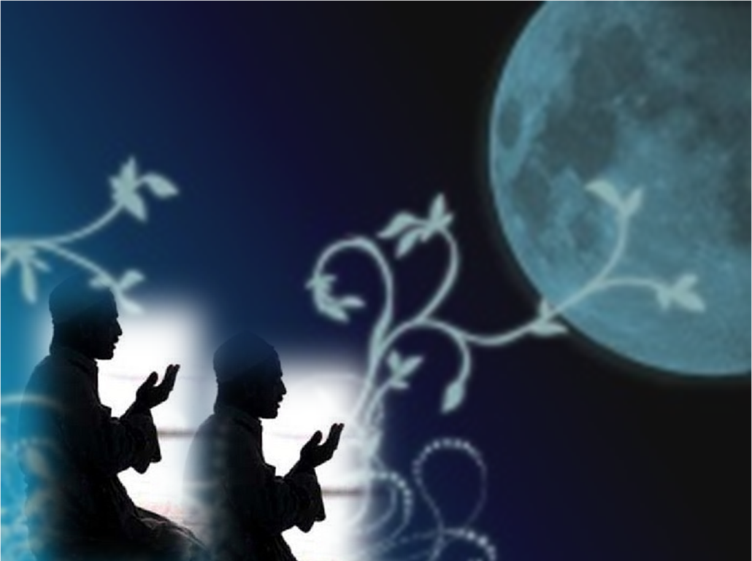
Doa
وَارْضَ اللَّهُمَّ عَنِ الْخُلَفَآءِ الرَّاشِدِيْن وَعَنْ بَقِيَّةِ الصَّحَابَةِ وَالْقَرَابَةِ أَجْمَعِيْن وَالتَّابِعِيْنَ وَتَابِعِي التَّابِعِيْنَ لَهُمْ بِإِحْسَانٍ إِلىَ يَوْمِ الدِّيْن.
Ya Allah, Kurniakanlah Keredhaan Kepada Khulafa’ Rasyidin Dan Sahabat Seluruhnya serta Para Tabiin Dengan Ihsan Hingga Hari Kemudian.

Slide 37
Doa
اللَّهُمَّ اغْفِرْ لِلْمُسلِمِيْنَ وَالْمُسلِمَاتِ وِالْمُؤْمِنِيْنَ وَالْمُؤمِنَاتِ اﻷَحْيَآءِ مِنْهُمْ وَاﻷَمْوَاتِ
Ya Allah, Ampunkanlah Dosa Golongan Muslimin Dan Muslimat,mu’minin Dan Mu’minaat Samada Yang Masih Hidup Atau Yang Telah Mati.

Slide 38
Ya Allah,
Peliharakanlah Seri Paduka Baginda Yang Dipertuan Agong
Al Wathiqu Billah Tuanku Mizan Zainal Abidin
Ibni Al Marhum Sultan Mahmud
Al Muktafi Billah Shah Dan Seri Paduka Baginda Raja Permaisuri Agong Tuanku Nur Zahirah. Peliharakanlah Jua Zuriat-zuriatnya Serta Kaum Kerabatnya.

Slide 39
Ya Allah,
Peliharakanlah Pemangku Raja, Tengku Mohammad Ismail Ibna
Al-Wathiqi Billah Sultan Mizan
Zainal Abidin.
Dan Peliharakanlah Jua Pemimpin-Pemimpinnya, Ulama-Ulamanya, Pekerja-Pekerja Serta Seluruh Rakyatnya Dari Kalangan Umat Islam Dengan RahmatMu.
Wahai Tuhan Yang Maha Penyayang.

Slide 40
Doa
Ya Allah Muliakanlah Islam dan Orang-orang Islam.
Tolonglah Islam dan Orang-orang Islam serta himpunkanlah mereka di atas landasan kebenaran dan agama.Hancurkanlah kekufuran dan orang – orang yang syirik serta orang munafik dan juga musuh-musuhMu serta musuh-musuh agama.

Slide 41
Doa
Ya Allah…
Ampunkanlah Dosa-dosa Kami Dan Saudara-saudara Kami Yang Terdahulu Telah Beriman Dan Janganlah Engkau Biarkan Kedengkian Dalam Hati Kami Terhadap Orang-orang Yang Beriman.Sesungguhnya Engkau Maha Penyantun Dan Maha Penyayang.

Slide 42
Doa
Ya Allah …
Kami Telah Menzalimi Diri Kami Sendiri Dan Sekiranya Engkau Tidak Mengampunkan Kami Dan Merahmati Kami Nescaya Kami Akan Menjadi Orang Yang Rugi.
Ya Allah…
Kurniakanlah Kepada Kami Kebaikan
Di Dunia Dan Kebaikan Di Akhirat Serta Hindarilah Kami Dari Seksaan Neraka.

Slide 43
Wahai Hamba-hamba Allah….
Sesungguhnya ALLAH menyuruh berlaku adil, dan berbuat kebaikan, serta memberi bantuan kepada kaum kerabat dan melarang daripada melakukan perbuatan-perbuatan keji dan mungkar serta kezaliman. Ia mengajar kamu (dengan suruhan dan larangannya ini) supaya kamu mengambil peringatan mematuhinya.

Slide 44
Maka Ingatlah Allah Yang Maha Agung Nescaya Dia Akan Mengingatimu
Dan Bersyukurlah Di Atas Nikmat-nikmatnya Nescaya Dia Akan Menambahkan Lagi Nikmat Itu Kepadamu, dan Pohonlah
Dari Kelebihannya, Nescaya Akan Diberikannya Kepadamu. Dan Sesungguhnya Mengingati Allah Itu Lebih Besar (Faedah Dan Kesannya) Dan (Ingatlah) Allah Mengetahui Apa Yang Kamu Kerjakan.

Slide 45
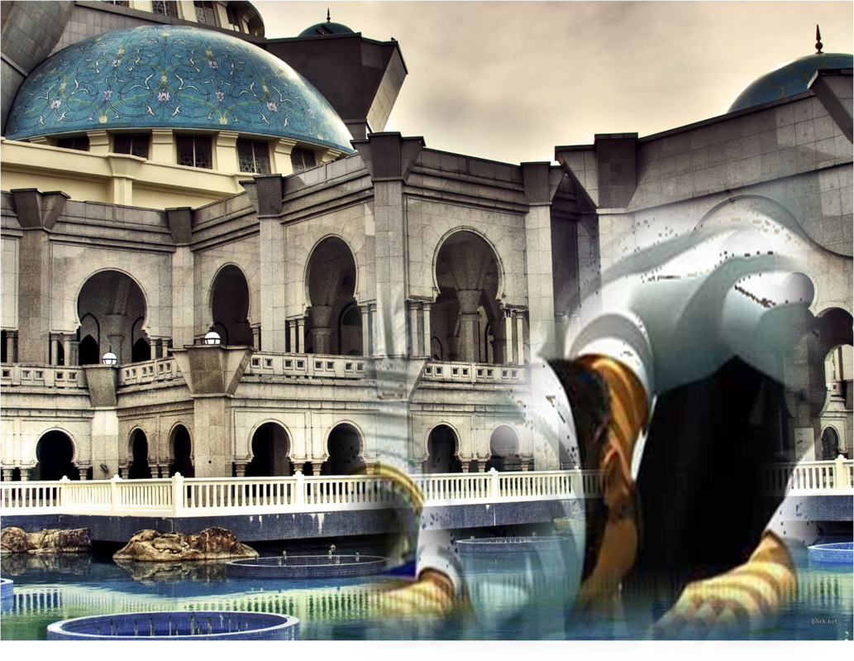
أقيموا الصلاة..........
Dirikanlah solat……..
“Lurus dan betulkan saf anda kerana saf yang lurus termasuk dalam kesempurnaan solat”

